Slide 1
ETS KOMPUTER GRAFIK
MOTION GRAPHICS

Slide 2
ETS KOMPUTER GRAFIK
KIKI PRATIWI 171511046

Slide 3
Pembuatan Objek Utama

Slide 4
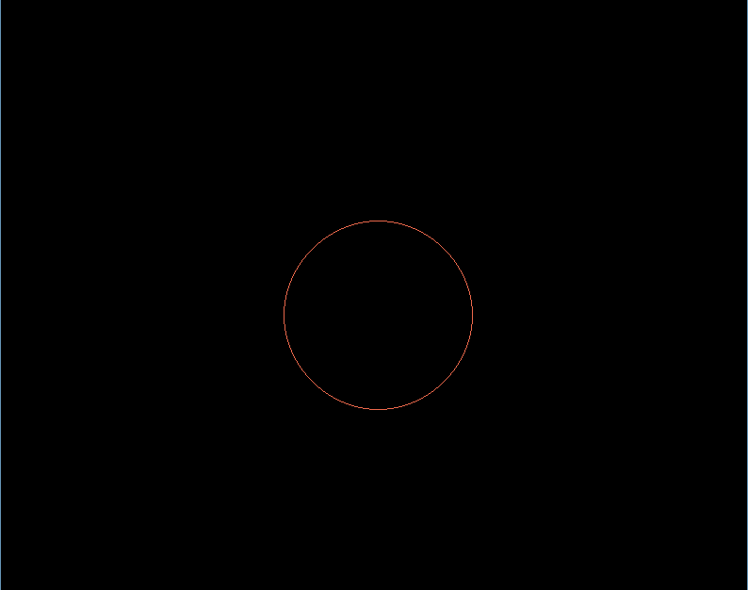
Objek Utama
Lingkaran

Slide 5
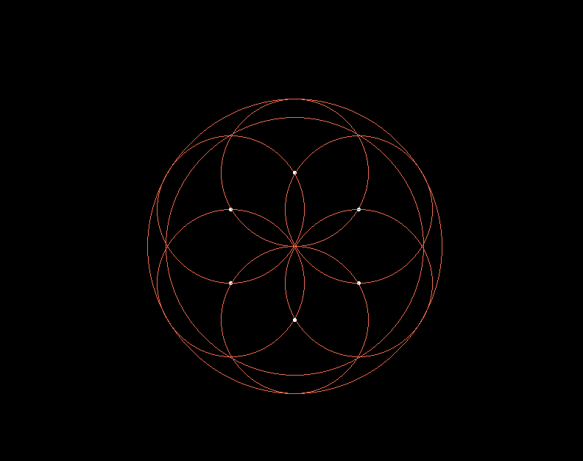
Objek Utama
Lingkaran rotasi

Slide 6
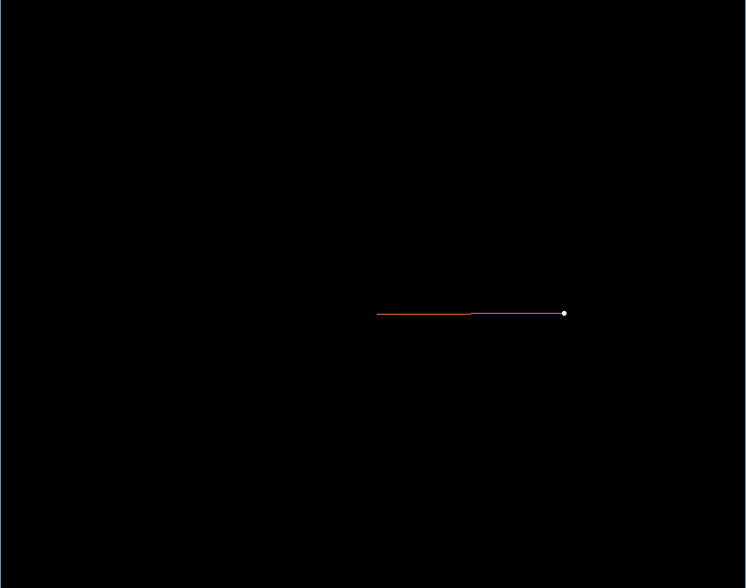
Objek Utama
Garis

Slide 7
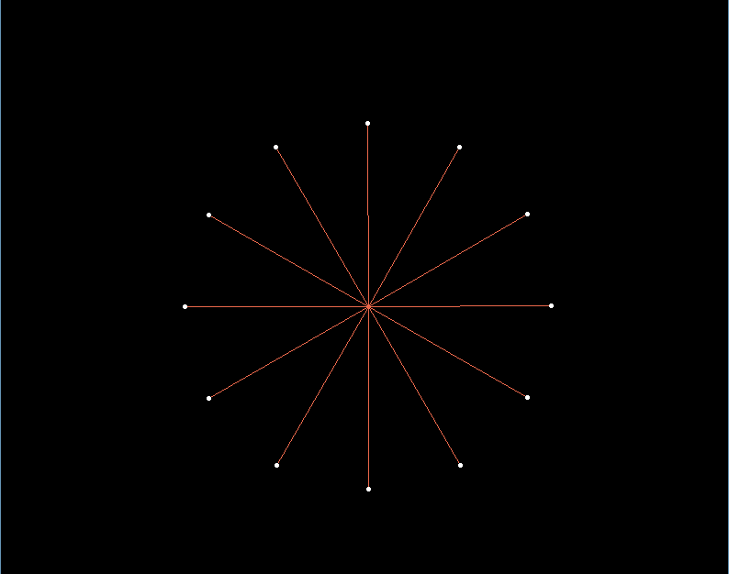
Objek Utama
Garis rotasi

Slide 8
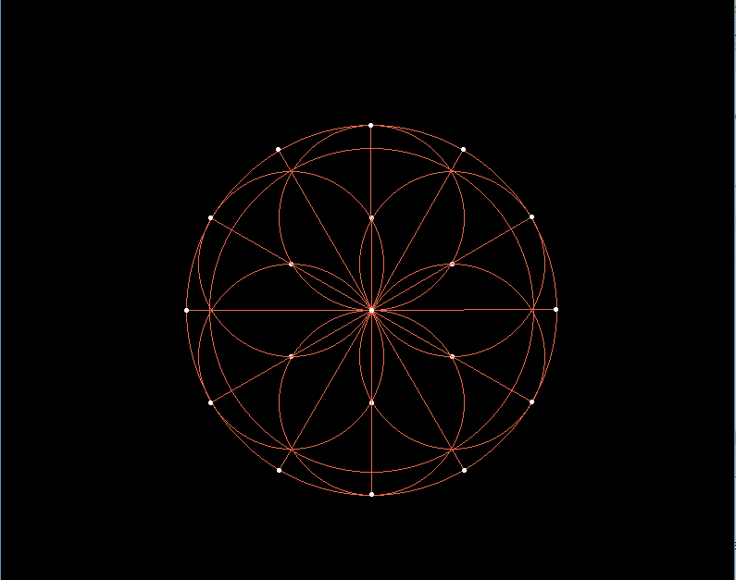
Objek Utama
Garis rotasi

Slide 9
Animasi Objek

Slide 10
Skala
// scale is used for circle radian
int scale = radius;
// big to small scale, use sin function for otherwise
inc_scale = scale*cos(PI_PER_RADIAN * inc_rotate * speed);

Slide 11
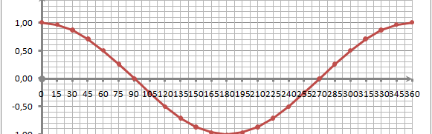
Fungsi cos()
Perubahan terhadap sumbu y
Mulai dari 1 => besar ke kecil

Slide 12
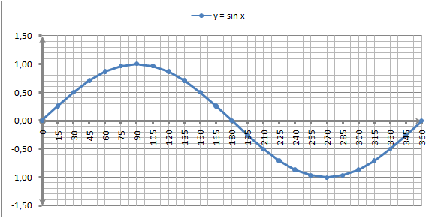
Fungsi sin()
Perubahan terhadap sumbu y
Mulai dari 0 => ke besar

Slide 13
:)

